Slide 2
戴维斯双击3
6月17日 20:15
王延龙
执业编号:A1120615060002
10多年行业从业经验，擅长把握市场节奏和筹码理论，以及热点跟踪及板块分析和龙头晋级、淘汰、卡位等细节判断。推崇趋势跟踪论，主张躲避风险为第一，获取利润是第二。是盈利模式《钝化转势法》、《分金弱转强》、《一眼看高点》等创始人。对投资者心理的操作过程解剖，深受广大股民用户的认可。

Slide 3
0 1
大盘分析
0 2
戴维斯双击
0 3
选股策略
0 4
个股操作细节

Slide 4
PART 01
大盘分析

Slide 5
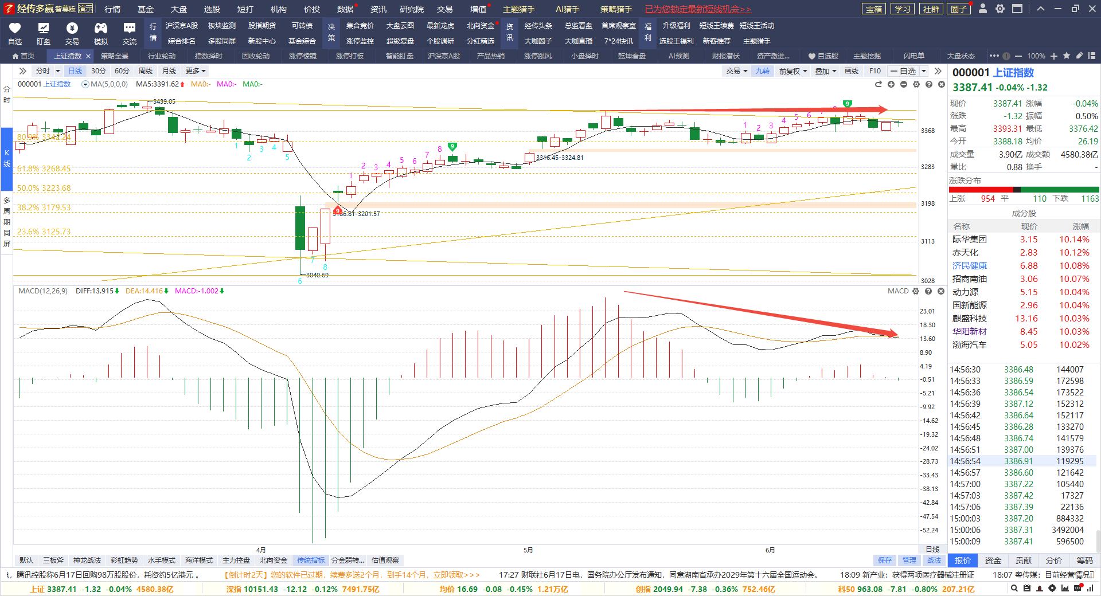
大盘

Slide 6
PART 02
戴维斯双击

Slide 7
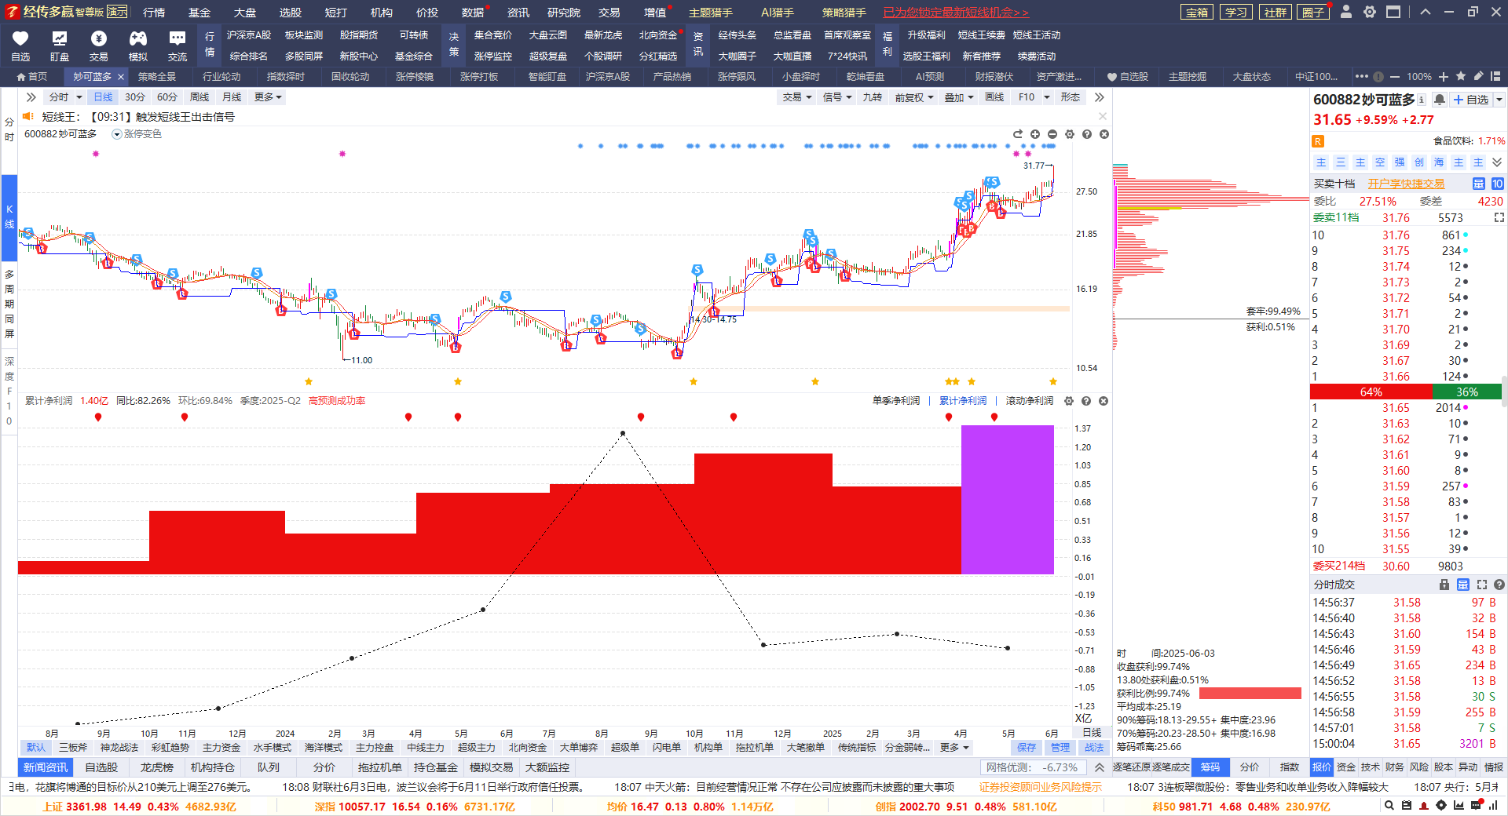
什么是戴维斯双击

Slide 8
PART 03
选股方案

Slide 9
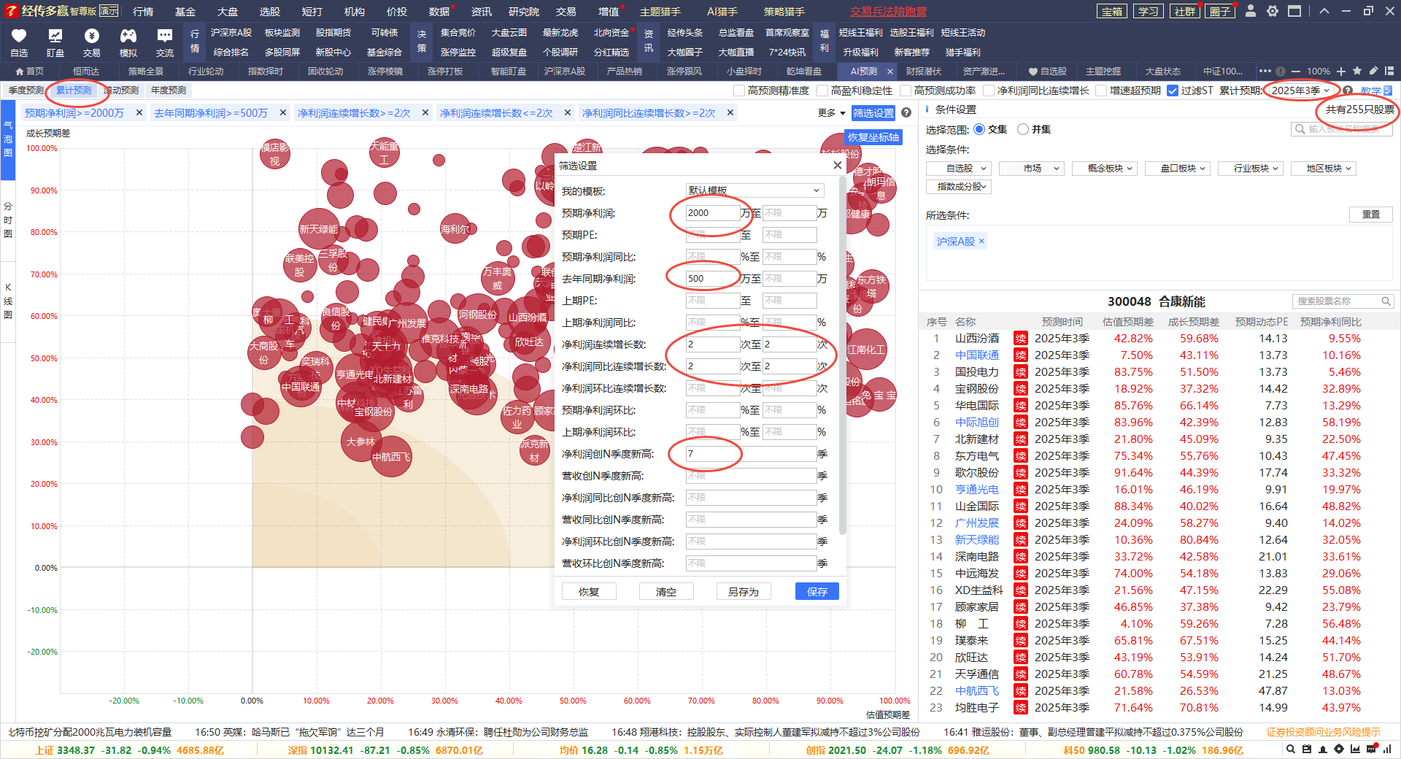
选股方案

Slide 10
PART 04
操作细节

Slide 11
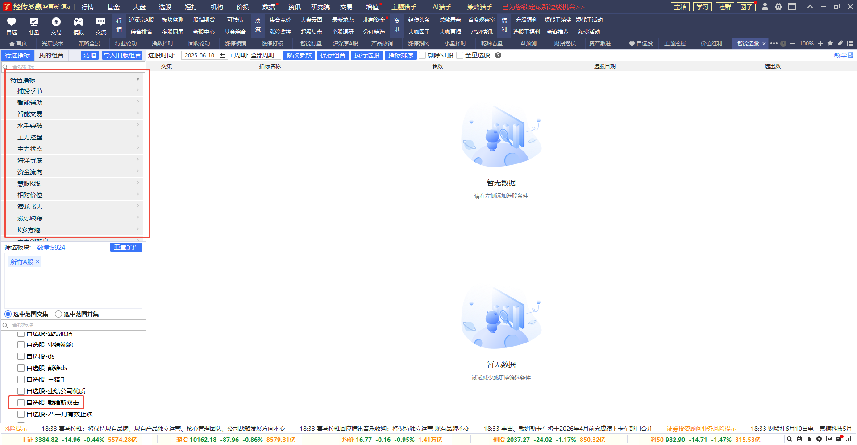
细分选择

Slide 12
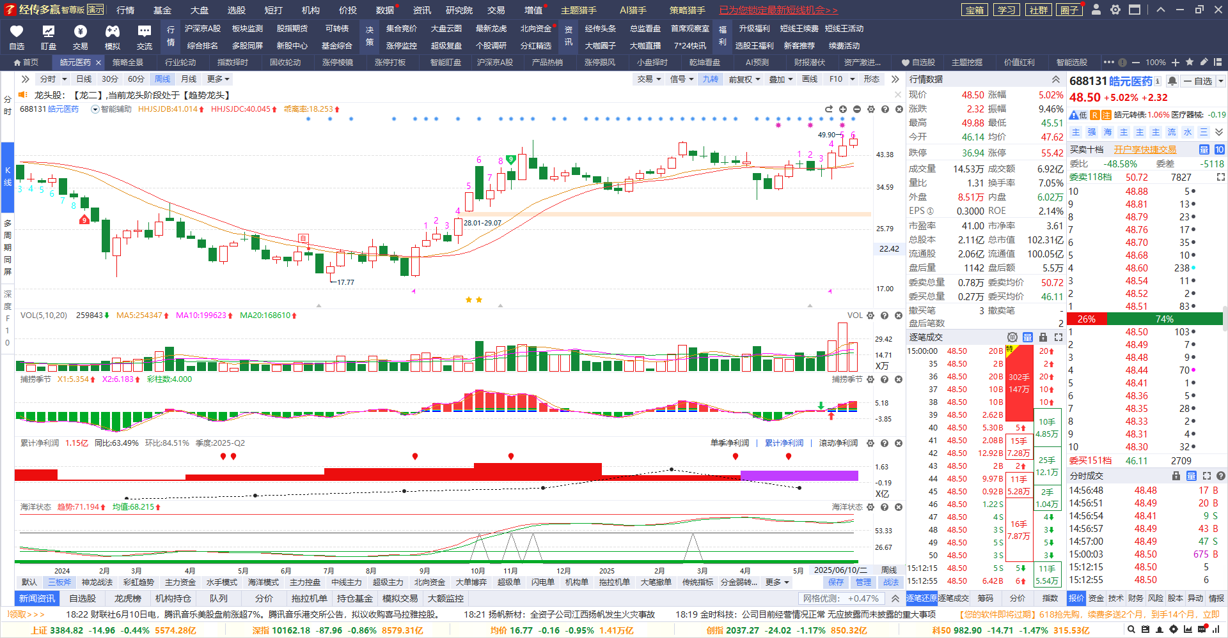
热点+形态
周线金叉+热点

Slide 13
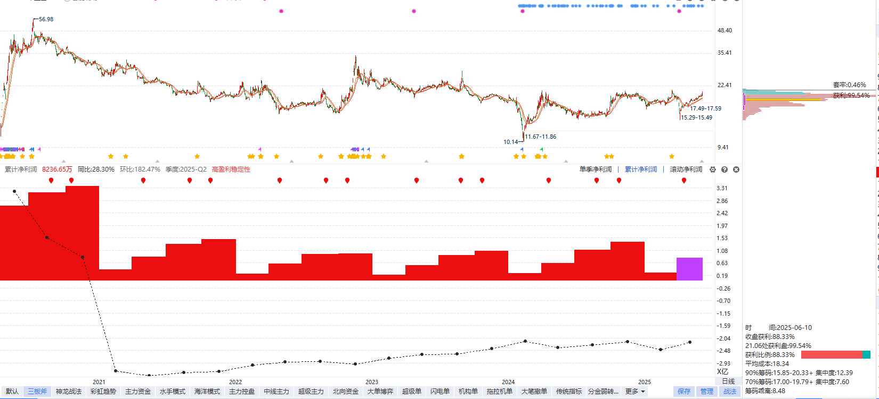
大盘
业绩拐点为首选

Slide 16
